Slide 1

به نام خدا
معماری نرم افزار
استاد:
دکتر سید علی رضوی ابراهیمی
دانشجو:
پولاددباغ مقتدر
پاییز 1399

Slide 2
الگوها و ضد الگو های طراحی
Design Pattern & Anti Design Pattern

Slide 3
تعاریف الگوهای طراحی
1: الگوها و مستنداتی از روش‌های حل برای مشکلات رایج در برنامه‌نویسی شیءگرا هستند. این الگوها ابتدا توسط کریستوف الکساندر ارائه شد و سپس از سوی گروهی موسوم به دسته چهار (به انگلیسی: Gang of Four )یا به اختصار GOF ،مورد طبقه‌بندی قرار گرفت و تحت عنوان کتابی به نام الگوهای طراحی در سال ۱۹۹۴منتشر شد.
کریستوف الکساندر الگوی طراحی را راه حلی برای مسایلی می‌داند که دایماً در محیط اطراف رخ می‌دهد، از این رو می‌توان بدون دوباره کاری در آینده مسایل را با سرعت بالاتری حل نمود

Slide 4
تعاریف الگوهای طراحی
2)Design Patternها یکسری جواب های ثابت شده به مشکلات رایج در طراحی هستند. به وسیله آنها می توان یکسری راهکار برای حل مسائل بازگشتی در طراحی برنامه تعریف کرد. به طور واضح، Design Patternها کدهای آماده ای نیستند که بتوان مستقیماً از آن ها استفاده کرد. اما یکسری رویکرد یا نظریه برای حل چالش های عادی طراحی ارائه می دهند.

Slide 5
تعاریف الگوهای طراحی
3)در مهندسی و طراحی نرم افزار با مسائل و چالش های مختلفی مواجه می شویم که تکرار پذیر می باشند و ممکن است در پروژه های مختلف بارها با چنین مشکلی مواجه شویم. به عبارت دیگر این مشکلات عمومی بوده و می توان آن ها را به مسائل مختلفی تعمیم داد. لذا در چنین مواردی می توان با یافتن راه حل عمومی و تعمیم آن به مسائل مختلف مشکل مورد نظر را مرتفع نمود.
با بررسی کلی مسائل نرم افزار می توان آن ها را در گروه های مختلفی دسته بندی نمود و برای آن ها راه حل عمومی ارائه داد. به این راه حل های عمومی در اصطلاح Design Pattern یا الگوی طراحی گفته می شود و مهندسین نرم افزار هنگام طراحی می توانند در صورت مواجه شدن با چنین مسائلی، به جای حل مجدد آن از راهکارهایی که از قبل برای این مسئله ارائه شده است استفاده نمایند.

Slide 6
الگوهای طراحی چه هستند؟
چه مواردی الگوهای طراحی هستند و چه مواردی الگوی طراحی نیستند؟
الگوی طراحی یک پاسخ برای حل یک مشکل در طراحی نرم افزار است که می تواند Reusable باشد و مجددا مورد استفاده قرار گیرد.
این پاسخ ها به صورت عمومی هستند و برای حل مشکلات عمومی که از قبل مشخص شده اند مورد استفاده قرار می گیرند بنابراین اگر مشکل خاصی دارید باید از الگوی طراحی خاص خودتان استفاده نمایید.
توجه نمایید که الگوریتم ها الگوی طراحی نیستند.
همچنین الگوهای طراحی کتابخانه و فریمورک و پکیج نیستند که آن ها را نصب و... کنیم.
الگوهای طراحی صرفا یک پیاده سازی و ترکیبی از Object ها و کلاس هایی هستند که در برنامه داریم.
جوابی برای پیدا کردن مشکل نیستند و کمک نمی کنند که مشکل را پیدا کنیم بلکه کمک می کنند که مشکل را حل کنیم.
همه الگوهای طراحی را نباید در برنامه خود استفاده کنیم باید ببینیم که در هر جا که چنین مشکلی وجود دارد الگوی مورد نظر را استفاده کنیم. همچنین الزامی به استفاده آن ها در برنامه نبوده و تنها در زمانی که به الگوهای طراحی نیاز است باید در برنامه استفاده شود.
الگوهای طراحی الگوهای معماری نیستند... الگوهای طراحی برای سطح کوچکتر مورد استفاده قرار می گیرد. صرفا برای حل مشکلاتی که توی روند ایجاد یا ارتباط یا رفتار Objectها وجود دارد استفاده می شود. اما الگوی معماری برای یک سطح بزرگ از برنامه ما است.

Slide 7
انواع الگوهای طراحی:
انواع الگوهای طراحی
Creational
خلقی
Behavioral
رفتاری
Structural
ساختاری

Slide 8
انواع الگوهای ساختاری:
Structural : الگوهای طراحی ساختاری، که به ترکیب کلاس ها و اشیا و آیتم ها پرداخته و در نهایت عملکرد، برای عملکرد جدید استفاده می شوند. که شامل الگوهای زیر است:
نام الگو | توضیحات
Adapter | برای این که کلاس ایی که با هم مرتبط نیستند بتوانند با هم کار کنند Interface ایجاد می کند.
Bridge | برای جدا کردن قسمت پیاده سازی از قسمت انتزاعی در یک کلاس به کار می رود و باعث می شود دو طرف مستقل از یکدیگر و به راحتی کار کنند.
Composite | برای ایجاد اشیا در ساختارهای درختی و بازگشتی به کار برده می شود. در این صورت با اشیا منفرد و ترکیبی به صورت یکسان برخورد می شود.
Decorator | به صورت پویا مسئولیت های اضافه را به شی ضمیمه می کند. جایگزینی منعطف برای طبقه بندی فرعی برای توسعه عملکرد ایجاد می کنند.
Facade | برای مجموعه میانجی های موجود در کلاس فرعی Interface یکنواخت ایجاد می کند و در سطح بالاتر استفاده از سیستم فرعی را ساده تر می کند.
Flyweight | زمانی که تعداد اشیا زیاد و مدیریت آن ها سخت باشد استفاده می شود.
Proxy | برای شی یک جانشین فراهم می کند تا دسترسی به آن را کنترل کند.

Slide 9
انواع الگوهای رفتاری :
Behavioral :الگوهای طراحی رفتاری، که به ارتباط بین کلاس ها و اشیا پرداخته و جزو مهمترین و خاص ترین الگوها هستند و شامل الگوهای زیر هستند:
نام الگو | چکیده
Chain of Responsibility | به صورت یک زنجیره از اشیا به درخواست کاربر پاسخ می دهد.
Command | این که یک عملیات به چه صورتی انجام شود را تعیین نموده و آن ها را مدیریت می کند.
Interpreter | برای تعریف گرامرهای زبان و تفسیر جملات استفاده می شود و فقط در کامپایلرها به کار می رود.
Iterator | برای دسترسی به عناصر یک شی به هم پیوسته به طور متوالی بدون این که نمایش دچار مشکل شود، شیوه ای ایجاد می کند.
Mediator | یک شی که چگونگی تعامل با مجموعه اشیا را در محفظه قرار می دهد ایجاد می کند. همچنین باعث می شود که اشیا کمتر به صورت دو به دو با هم در ارتباط بوده و Coupling کمتر شود.
Memento | حالت کنونی شی را برای این که بعدا بتوان شی را به آن حالت بازگرداند، ذخیره می کند.
Observer | بین اشیا یک وابستگی یک به چند ایجاد می کند. طوری که در صورتی که شی تغییر کند کلیه موارد وابسته به آن نیز تغییر نموده و به صورت خودکار آپدیت شوند.

Slide 10
انواع الگوهای رفتاری :
Behavioral :الگوهای طراحی رفتاری، که به ارتباط بین کلاس ها و اشیا پرداخته و جزو مهمترین و خاص ترین الگوها هستند و شامل الگوهای زیر هستند:
نام الگو | چکیده
State | به شی اجازه می دهد در صورتی که حالت درونی آن تغییر کند، رفتار خود را تغییر دهد به صورتی که شی کلاس خود را تغییر داده است.
Strategy | یک خانواده از الگوریتم ها تعریف کرده و هر کدام را در پوششی قرار می دهد و آن ها را قابل تعویض می کند و اجازه می دهد الگوریتم به صورت مستقل از کاربرانی که از آن استفاده می کنند و متفاوت باشد.
Template Method | اسکلت بندی الگوریتم در یک عملیات را تعریف می کند و پیاده سازی برخی مراحل را به کلاس های فرعی واگذار می کند. به کلاس های فرعی اجازه می دهد که برخی مراحل یک الگوریتم را بدون تغییر ساختار الگوریتم دوباره تعریف کنند.
Visitor | امکان عملیات جدید بدون تغییر کلاس های عناصری که در آن کار می کند را فراهم می کند.

Slide 11
انواع الگوهای خلقی :
Creational :الگوهای طراحی خلاقانه، که برای ساخت ساخت کلاس ها و اشیا به کار برده می شوند. این الگوها شامل الگوهای زیر می باشند:
نام الگو | چکیده
Abstract Factory | برای ساخت خانواده هایی از اشیای مرتبط به یکدیگر در زمان اجرا به کار برده می شود.
Builder | ایجاد اشیای پیچیده با اجزای تشکیل دهنده به صورتی که با همان فرآیند ساخت می توان نمایش های گوناگون ایجاد کرد.
Factory Method | برای ایجاد شی Interface را تعیین می کند اما کلاسهای فرعی تصمیم می گیرند چه کلاسی معرفی شود.
Prototype | برای ایجاد شی جدیدی که خواص شی اصلی را داشته باشد به کار می رود.
Singleton | این که فقط یک نمونه از یک کلاس وجود داشته باشد را تضمین می کند و یک نمونه کلی برای دسترسی به آن ایجاد می کند.

Slide 12
ضدالگوها طراحی
Anti Design Pattern
طراحی معماری نرم افزار و پیاده‌سازی پروژه ها بر اساس اون دو لبه یک شمشیره!!! همونقدر که شنیدیم که خیلی مفیده و میتونه به پیاده‌سازی اصولی و نگهداشت یک سیستم نرم‌افزاری کمک کنه، اگر طراحی درست صورت نگیره و یا از الگوهای نادرستی در اون استفاده بشه میتونه باعث بشه پروژه کارایی و توسعه‌پذیریش رو از دست بده.

Slide 13
ضدالگوها طراحی
Anti Design Pattern
چند تا ضدالگوی معروف در مهندسی نرم افزار:
نام الگو | چکیده
god object | کلاسی که انقدر بزرگ شده که تقریبا همه کار انجام میده! و تمام ویژگی ها و تابع هایی که نمیدونیم متعلق به کی هستن رو بهش اضافه میکنیم.ممکنه کلی کلاس هم کنار این کلاس داشته باشین که وظیفه نگهداری داده رو انجام بده ولی اکثر کارها رو یک کلاس انجام میده. مثلا کلاس stringی داریم که کلی مسئولیت های غیر مرتبط رو انجام میده مثل چاپ کردن یک متن.
Lava Flow | وقتی در یک پروژه ای کار میکنیم که پیچیده است و حجم کار تحقیقاتی بالایی دارد، معمولا کدهایی زده میشه که بر اساس اصول مهندسی نرم افزار نیست،مستندات خوبی ندارد و بعد از این که اون توسعه دهنده پروژه رو ترک میکنه دیگه کسی متوجه نمیشه کد ها چی بوده و برای چی زده شده و تغییرشون غیر ممکن میشه.
Functional Decomposition | اگر تو ساختار برنامه خودتون، کلاسی دارین که فقط یک تابع دارد، این احتمال می رود که شما دچار این ضد الگو شدین.(به مثال خارج جدول توجه کنید)
Golden Hammer | ابزاری که شما استفاده میکنین پاسخ‌گوی همه چیز نیست:| برنامه نویسان و مدیران معمولا به فرآیندها، روش‌ها و ابزار هایی که استفاده میکنن عادت میکنن و حاضر نیستن که چیز جدیدی رو یاد بگیرن و امتحان کنن که ممکنه مسائلشون رو بهتر حل کنه.

Slide 14
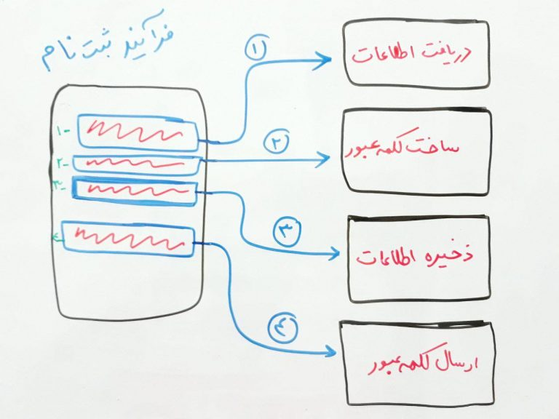
ضدالگوها طراحی
Anti Design Pattern
مثال ضد الگوی Functional Decomposition
ما یک فرآیند داریم(در سمت چپ) که میتواند به چند تابع در سمت راست تبدیل شود.اساسا این کار توصیه میشه و کار خوبیه .ولی اگر بیایم هر کدوم از این تابع ها رو در یک کلاس قرار بدیم احتمالا دچار این ضدالگو شدیم.

Slide 15
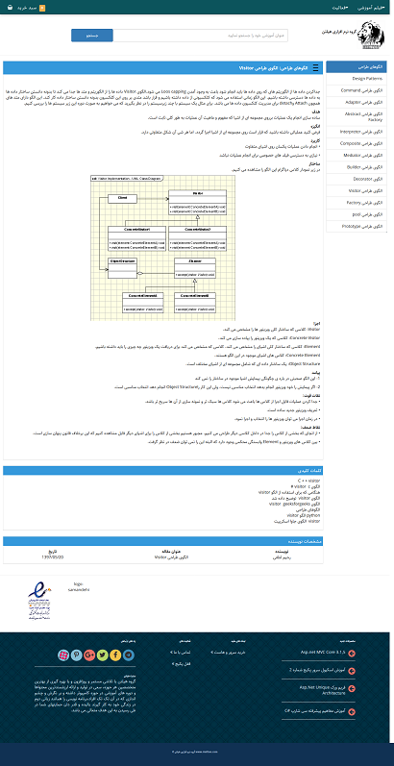
پیاده سازی الگوها طراحی:
به عنوان نمونه جهت مثال هایی از پیاده سازی این الگوهای طراحی هم به سایت زیر مراجع بفرمایید.
http://www.heilton.com/Article/design-pattern/Visitor

Slide 16
فهرست منابع:
https://www.radcom.co/fa/blog/software/post/detail/97/Design-Patterns
https://virgool.io/bistoon/anti-designpattern
http://www.tahlildadeh.com/ArticleDetails/Design-Pattern
https://fa.wikipedia.org/wiki/الگوهای طراحی
http://www.heilton.com/Article/design-pattern/Visitor
https://sourcemaking.com/antipatterns/software-development-antipatterns

Slide 17
پایان

